Slide 1
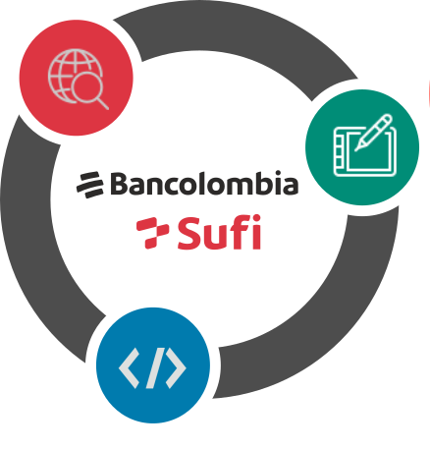
Resultados Sprint 131
SQUADRA
BANCOLOMBIA​
Enero 18 de 2022​

Slide 2
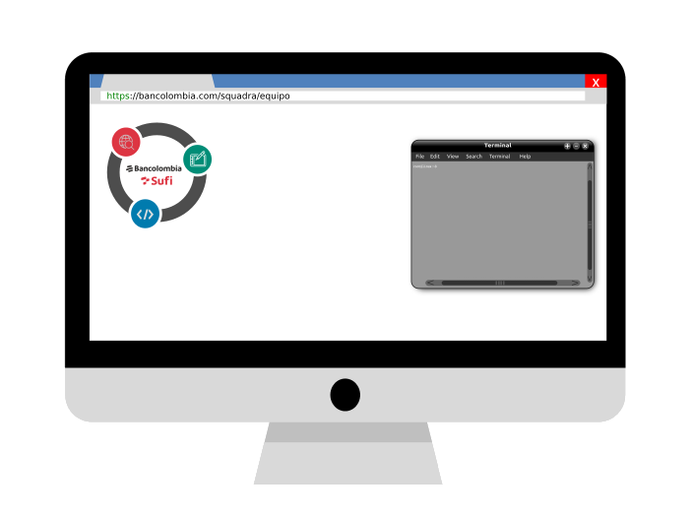
Carlos Tabares
Alexis Rendon
Laura Rodriguez
Yennifer Tobon
Veronica Porras
Harold Camacho
Camilo Gomez
Lizeth Baez
Bayron Batista
Walter Rubiano
Catalina Garcia
Juan Pablo Valencia

Slide 3




Automatización de procesos donde se evito la modificación manual de los contenidos y de los componentes.
Exportación de los ids de contenido desde el ambiente 8.5 y el ambiente Clon.
Logramos generar el script que permitirá el reemplazo de los ids de los contenidos nuevos generados en el ambiente clon.
Logramos automatizar la extracción de los ids de los menús asociados a los contenidos de Capital Inteligente.
Logramos modificar los componentes de menú asociados a los diferentes contenidos de capital inteligente en un 50%.
Creación de la biblioteca en el ambiente de desarrollo(v9) donde el equipo del Content Lab y el equipo de Isobar van a montar los diferentes contenidos asociados a empresas y capital inteligente.
¿Qué logramos hacer?
Taller de Scope Canvas + Resumen.
Mapa de navegación y wireframes (producto mínimo viable) para Ciclo de Negocio.
Ajustes al mapa de navegación con base en el Scope Canvas y Landing Page Ciclo de Negocio.
Adelantar los wireframes ( menú de navegación, diseño y contenido) de la página agrupadora de Ciclo de negocio.
Logramos depurar urls de categorías como leasing, sucursal web y derivados.
Logramos ficha seo para ciclo de negocio.

Slide 4

Ejecutar el script que va a permitir que los contenidos queden correctamente asociados a las paginas para su correcta visualización.
Continuar con la modificación de los menús asociados a Capital Inteligente.
¿Qué nos quedó en proceso?
Presentación Blogs que resuma Benchmark, diagnóstico, triangulación y presentación SEO.
Prueba de Usabilidad: seguimos recopilando respuestas.
El diseño de los wireframes en alta.
Micro-interacciones

Slide 5

Extraer la información de los contenidos de la sección de empresas para la modificación de los diferentes menús.
El análisis de la aplicación de Suscripción Capital Inteligente.
¿Qué no pudimos iniciar?
Validación wireframes Landing Ciclo de Negocio.
Recopilación de respuestas prueba de usabilidad.
Testeo.

Slide 6

La inestabilidad del ambiente Clon.
¿Qué nos desenfocó?
Contenido para la competencia indirecta en el benchmark.
Wireframes Sectores.
No tener claridad de un solo documento de urls.

Slide 7
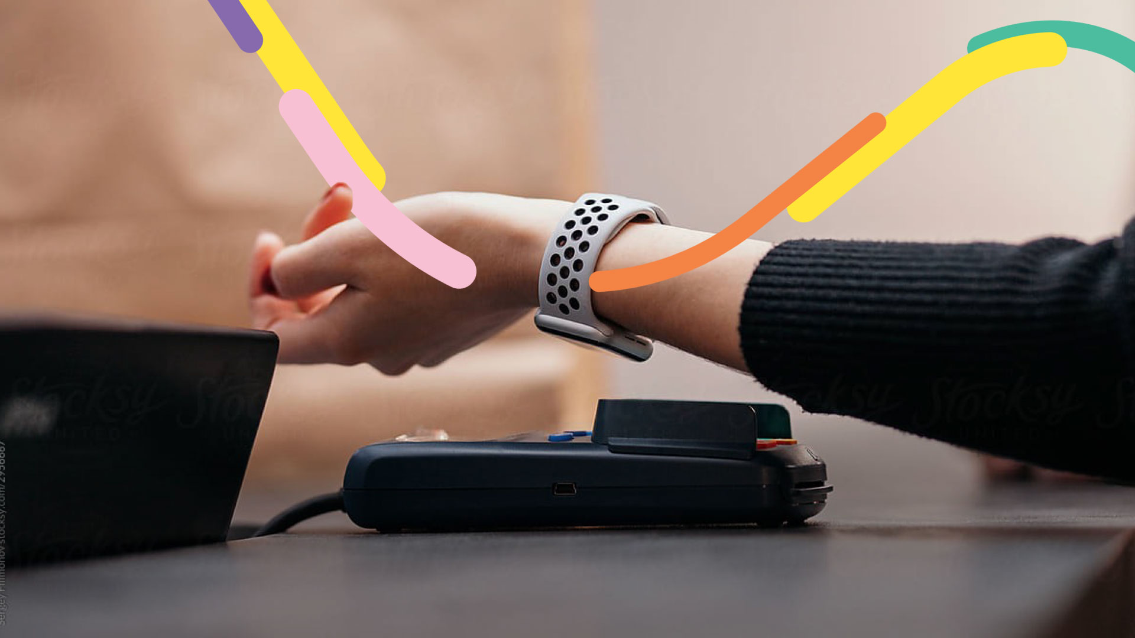

GRACIAS

